Slide 1

Муниципальное бюджетное дошкольное образовательное учреждение
Берёзовский детский сад «Семицветик»
Проект
«Дети Отечества»
2025 год
Шарыповский Муниципальный округ

Slide 2

Целевая аудитория
дети среднего, старшего дошкольного возраста;
родители;
педагогические работники;
работники ДОУ;
жители села.
Шарыповский Муниципальный округ

Slide 3
Цель проекта
Создание условий для воспитания патриотических чувств у детей старшего дошкольного возраста через обращение к памяти об историческом прошлом нашего государства, своей малой Родины, через создание патриотического клуба «Дети Отечества».
Шарыповский Муниципальный округ

Slide 4
Задачи проекта
1. Сформировать гражданскую позицию и патриотические чувства к прошлому, настоящему и будущему своей Родины.
2. Создать информационно-методическую базу по формированию у дошкольников системных представлений о Великой Отечественной войне.
3. Способствовать развитию интереса у детей к военно-историческому прошлому своей семьи в годы ВОв.
4. Устанавливать партнерские взаимоотношения с учреждениями и общественными организациями, работающими в гражданско-патриотическом направлении.
Шарыповский Муниципальный округ

Slide 5
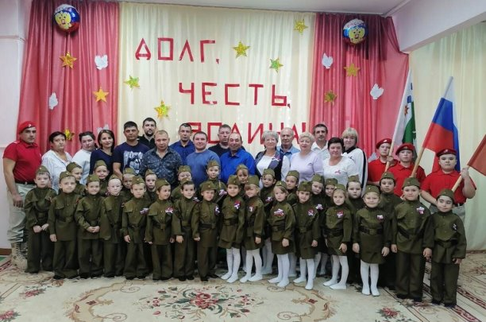
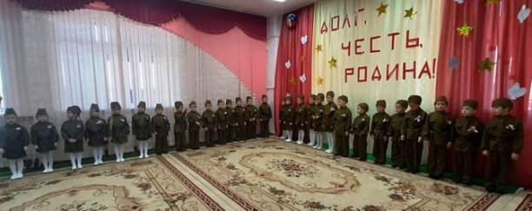
Посвящение старших дошкольников в патриотический клуб «Дети Отечества»
Шарыповский Муниципальный округ

Slide 6
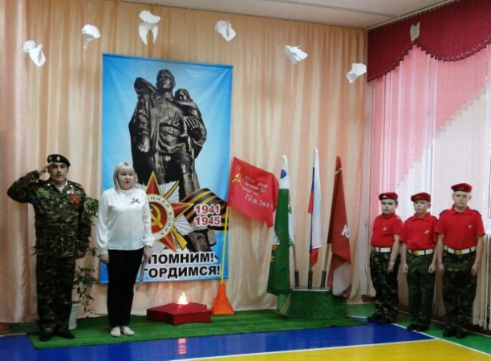
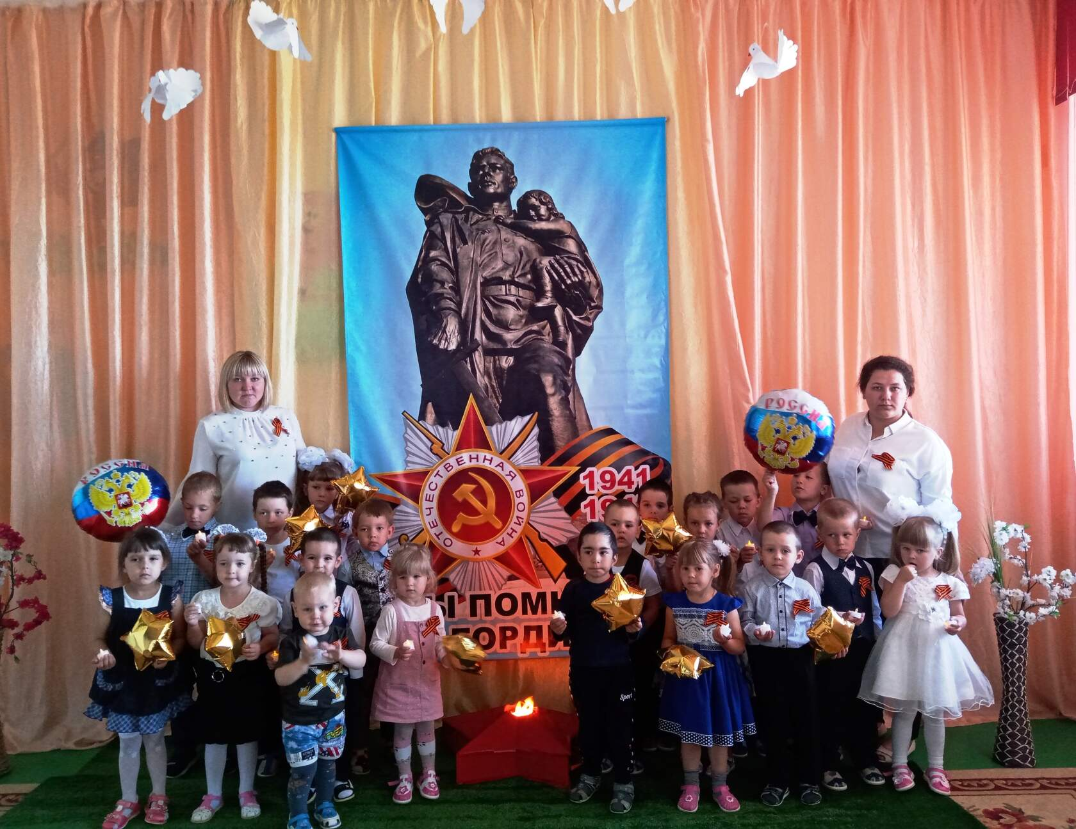
«Ни кто не забыт, ни что не забыто
Посвящение старших дошкольников в патриотический клуб «Дети Отечества»
Шарыповский Муниципальный округ

Slide 7
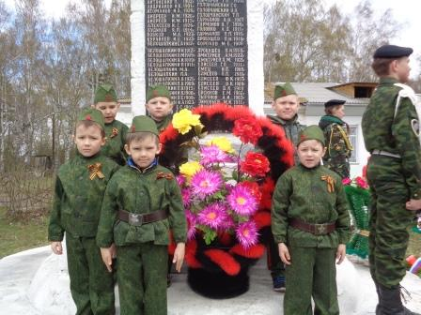
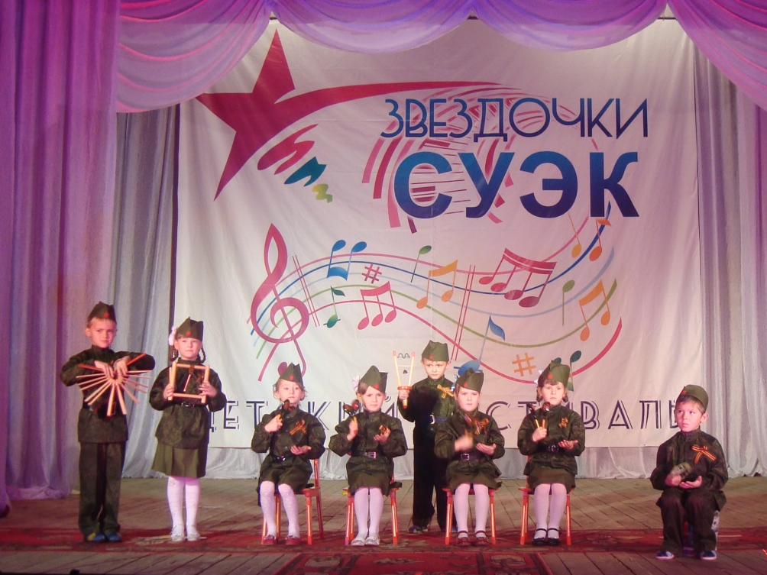
Победители фестиваля детского творчества «Новое поколение»
Детский ансамбль «Веселые музыканты»
Возложение венка к памятнику погибшим воинам в годы ВО войны в с.Березовском
Шарыповский Муниципальный округ

Slide 8
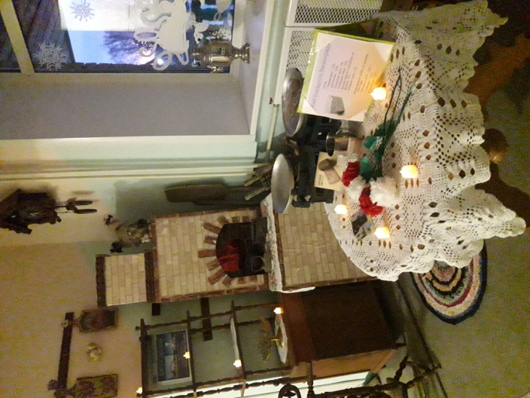
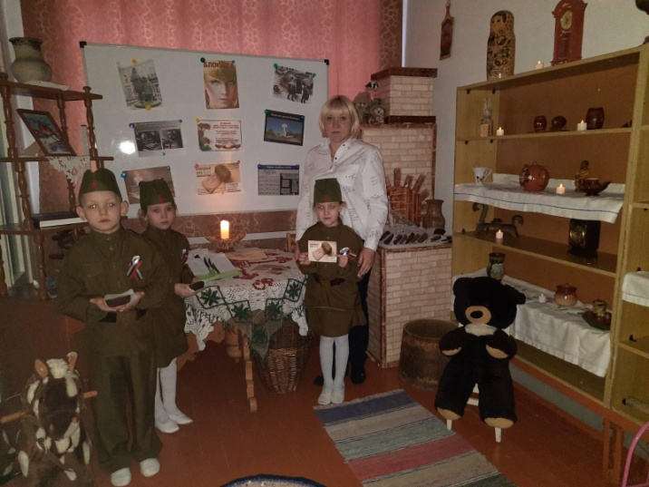
Акция «Блокадный хлеб» в музее детского сада
Шарыповский Муниципальный округ

Slide 9
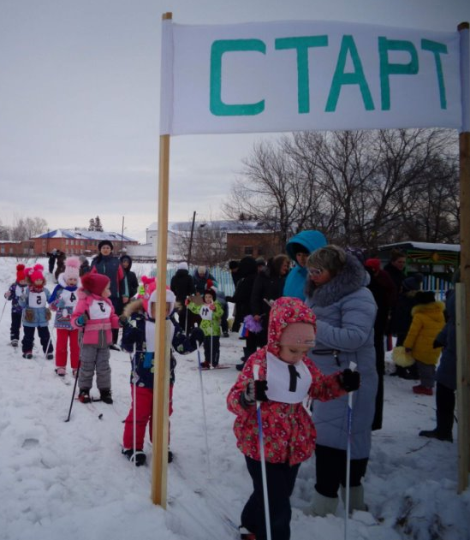
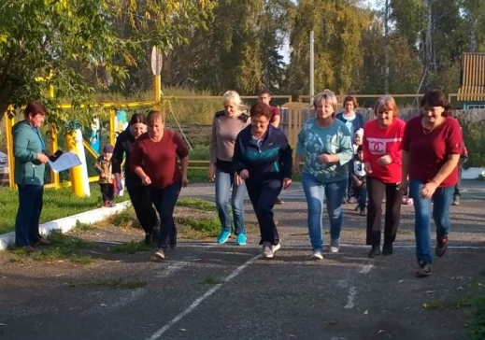
Акция «75 лет Победы – 75 километров пробега»
Акция «Лыжня России»
Шарыповский Муниципальный округ

Slide 10
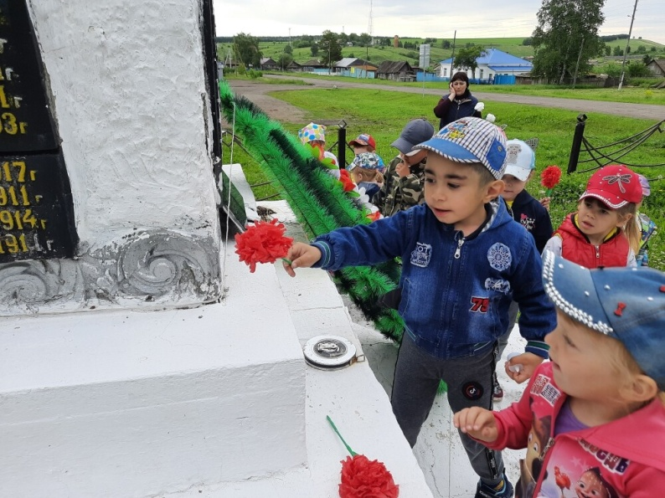
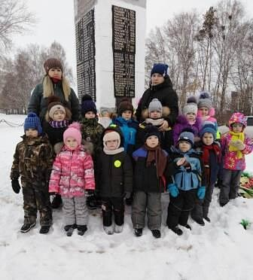
Акция «Возложение цветов»
Шарыповский Муниципальный округ

Slide 11
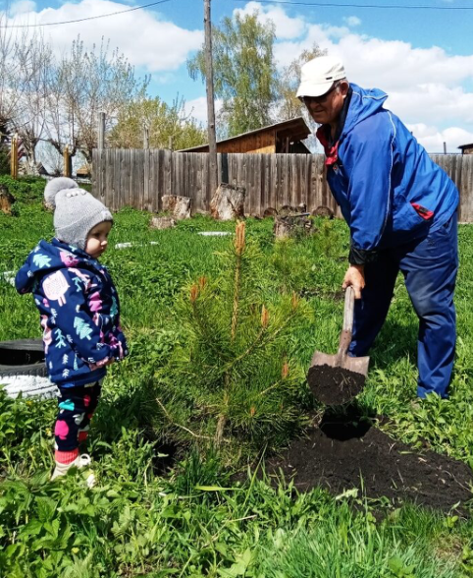
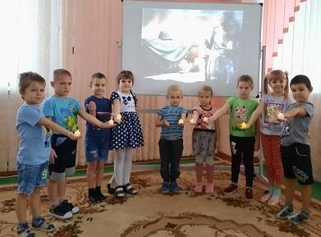
Акция «Свеча Памяти»
Акция «Аллея Памяти»
Шарыповский Муниципальный округ

Slide 12
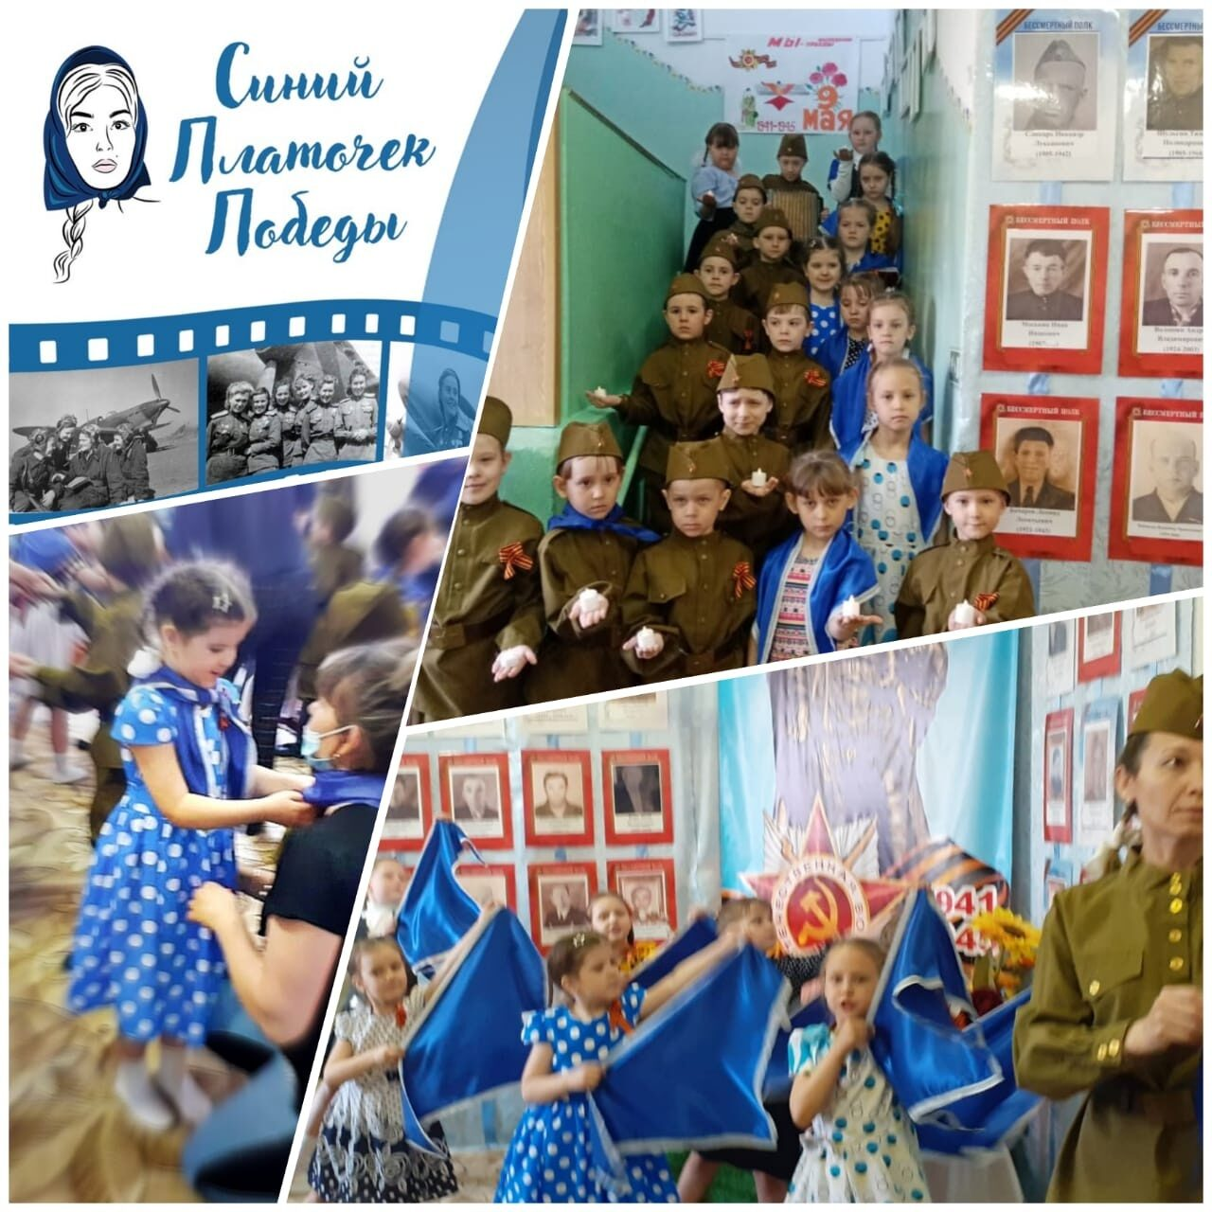
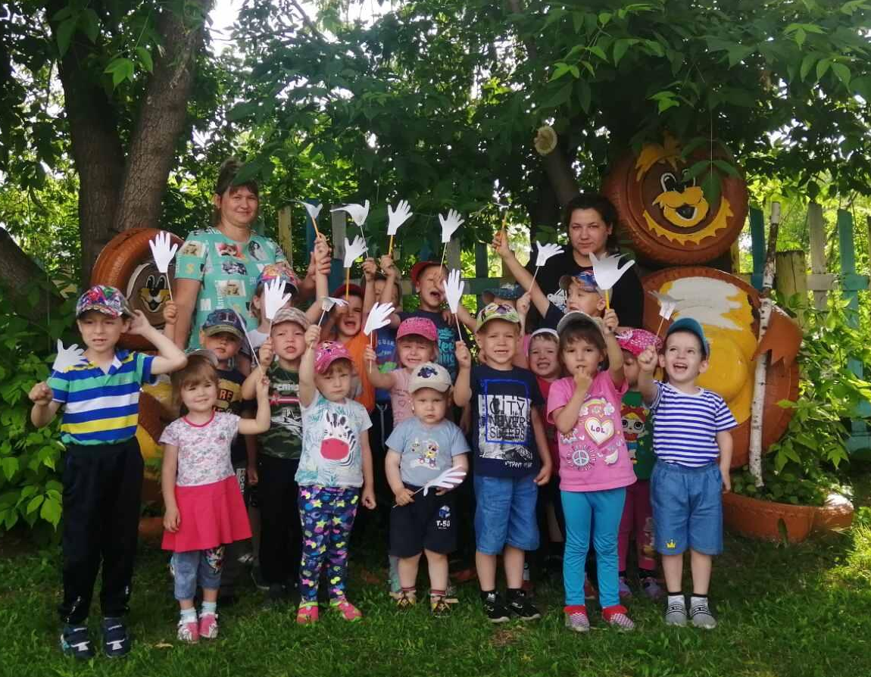
Акция «Голубь мира»
Акция «Синий платочек»
Шарыповский Муниципальный округ

Slide 13
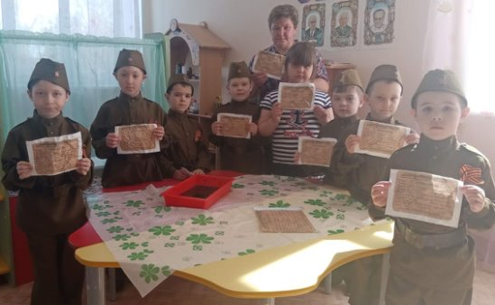
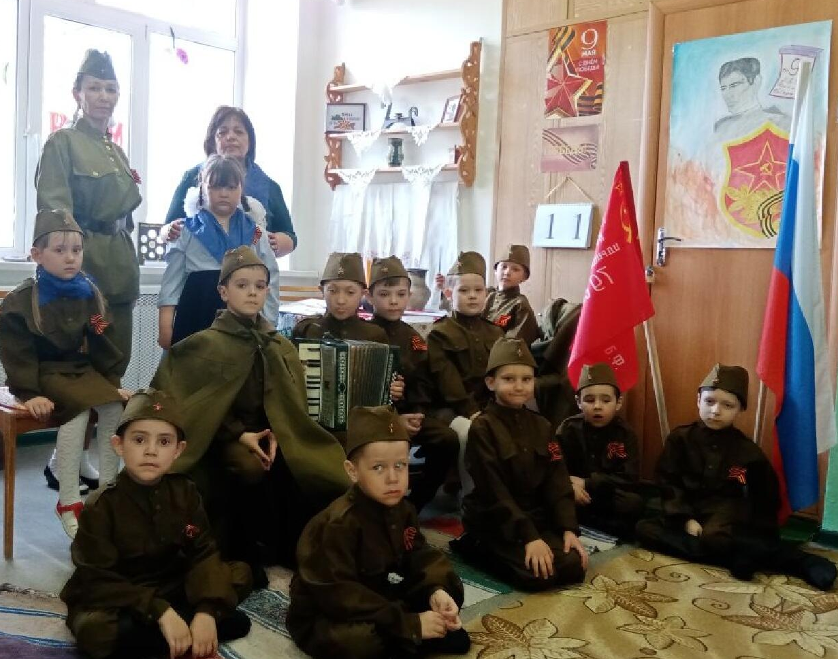
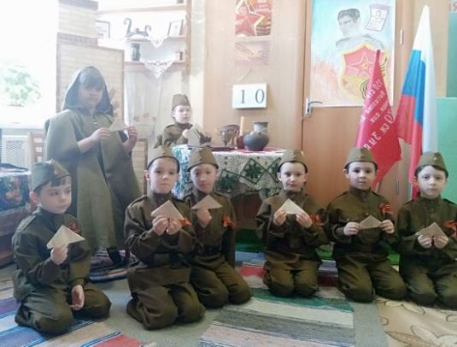
Акция «Письмо солдату»
Шарыповский Муниципальный округ

Slide 14
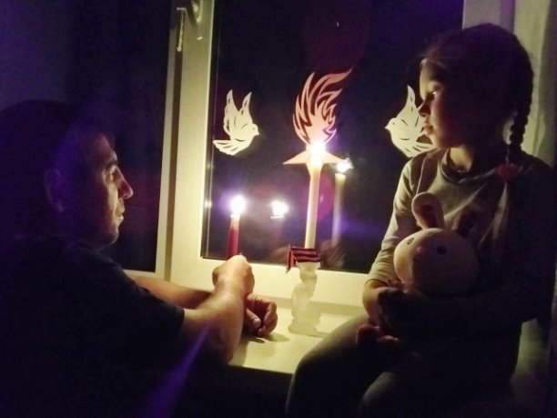
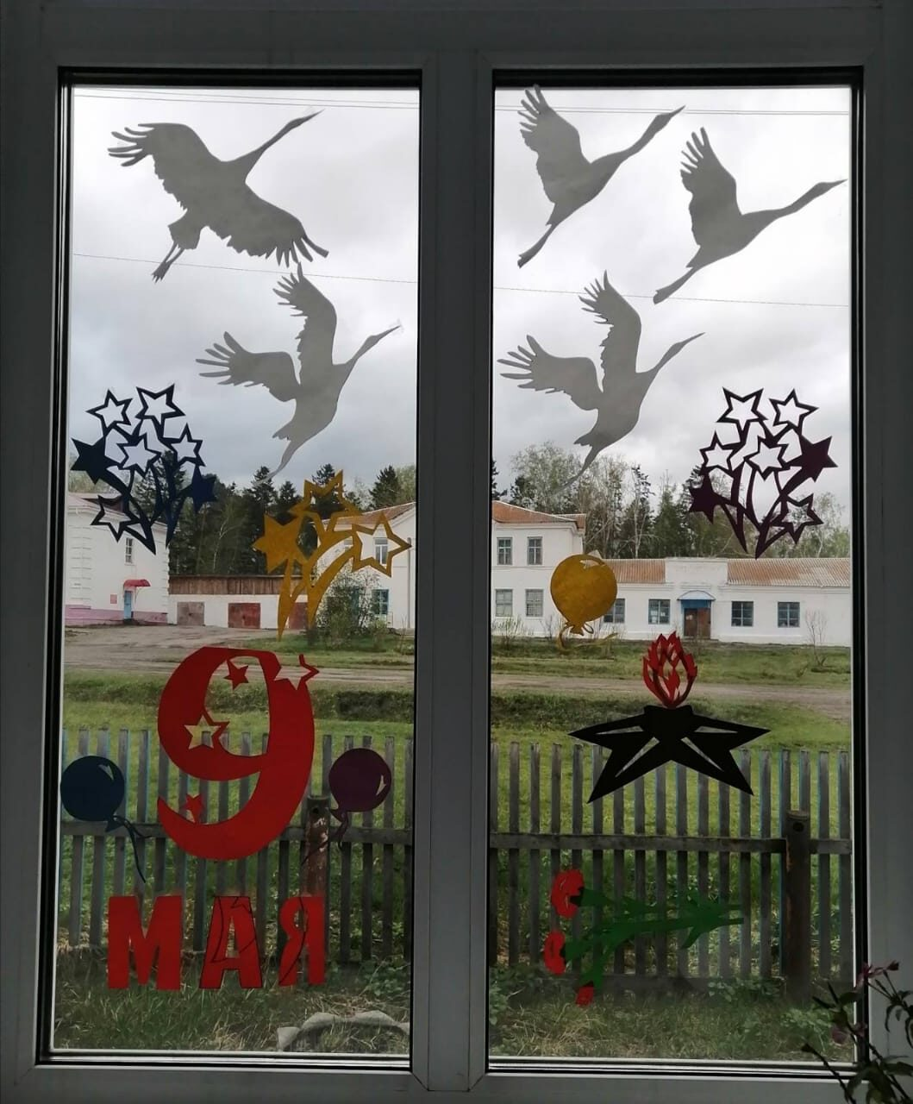
Акция «Окна Победы»
Шарыповский Муниципальный округ

Slide 15
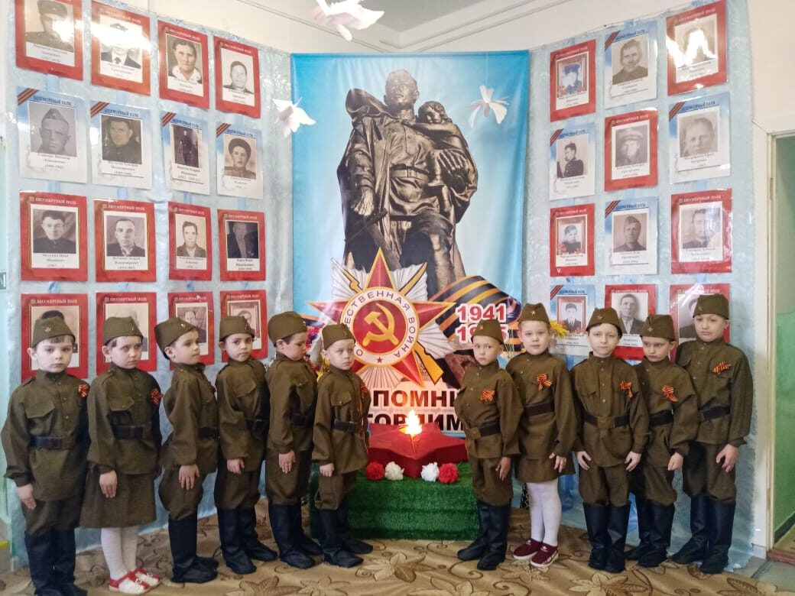
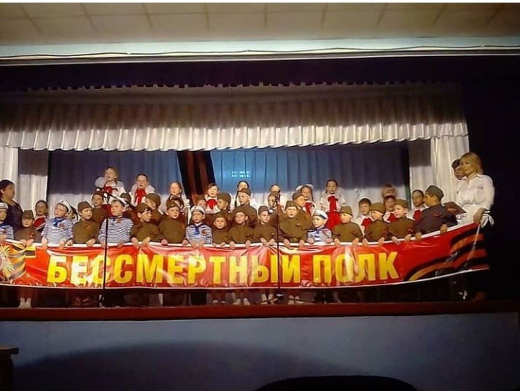
«Стена Памяти»
Участие в праздничном концерте посвященном «Дню Победы»
Шарыповский Муниципальный округ

Slide 16
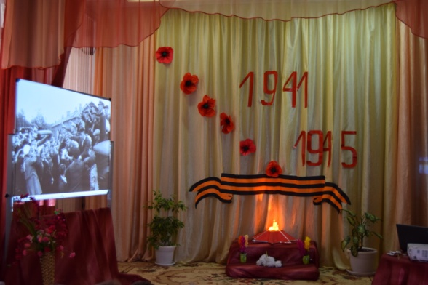
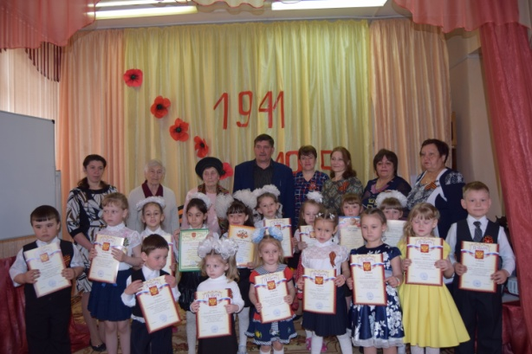
Встреча с детьми войны
Шарыповский Муниципальный округ

Slide 17
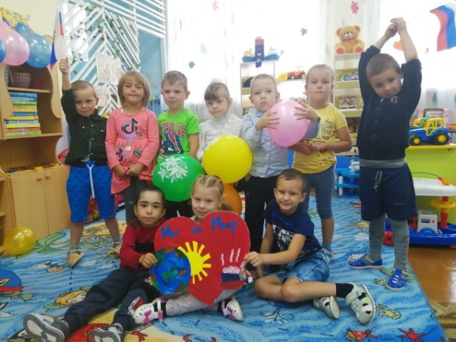
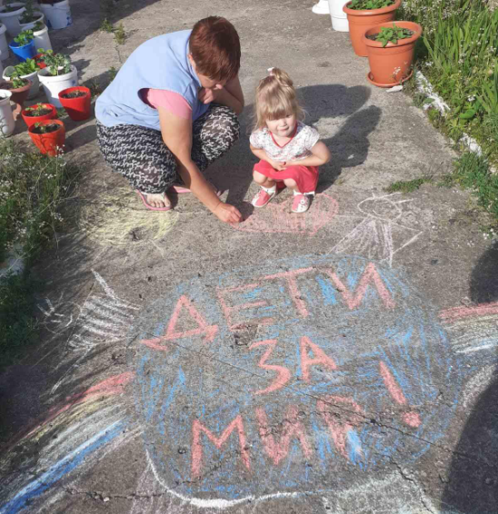
Акция «Миру мир»
Шарыповский Муниципальный округ

Slide 18
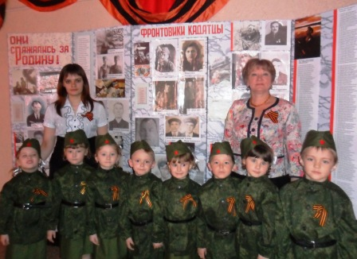
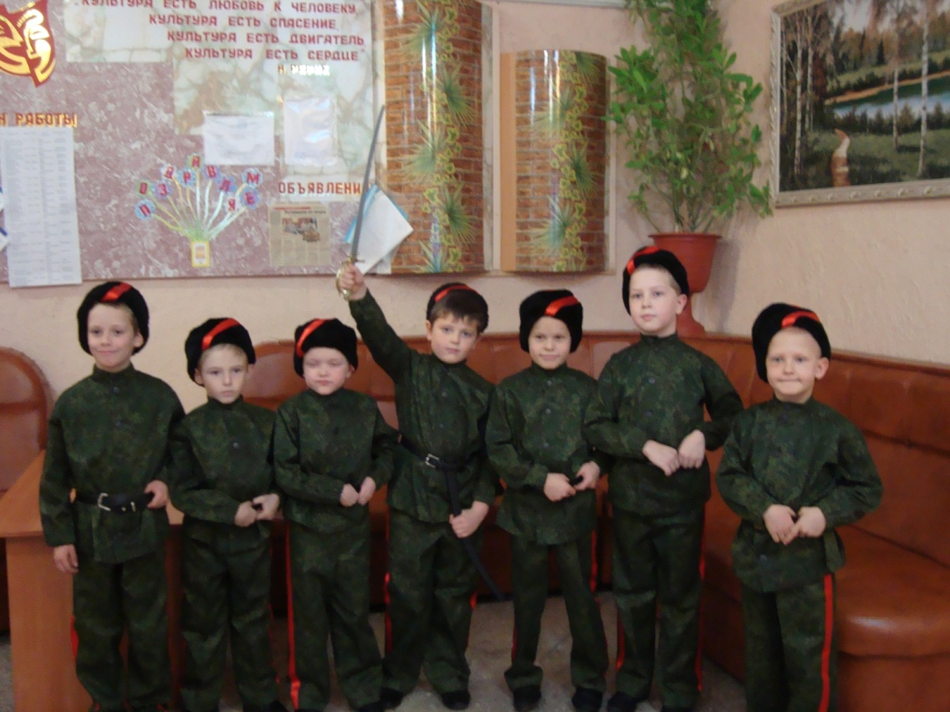
Участие в муниципальном конкурсе «Новое поколение»
Посещение школьного музея
Шарыповский Муниципальный округ

Slide 19
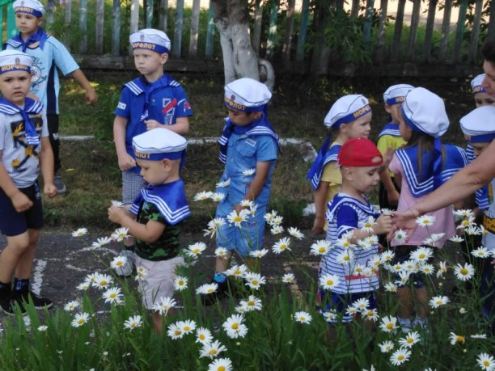
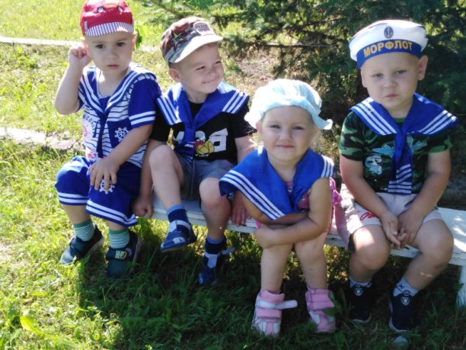
Мероприятие посвященное дню Военно-морского флота
Шарыповский Муниципальный округ

Slide 20
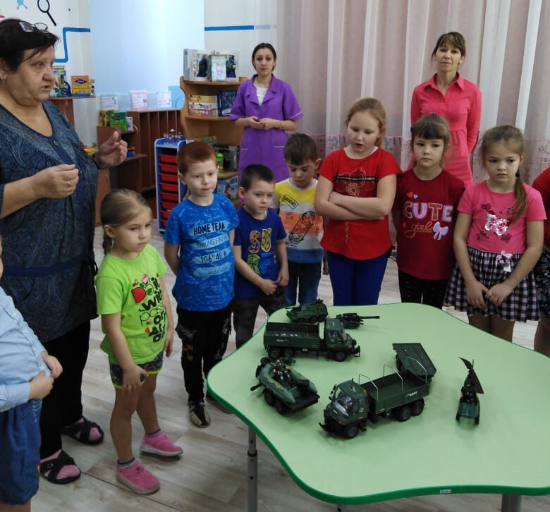
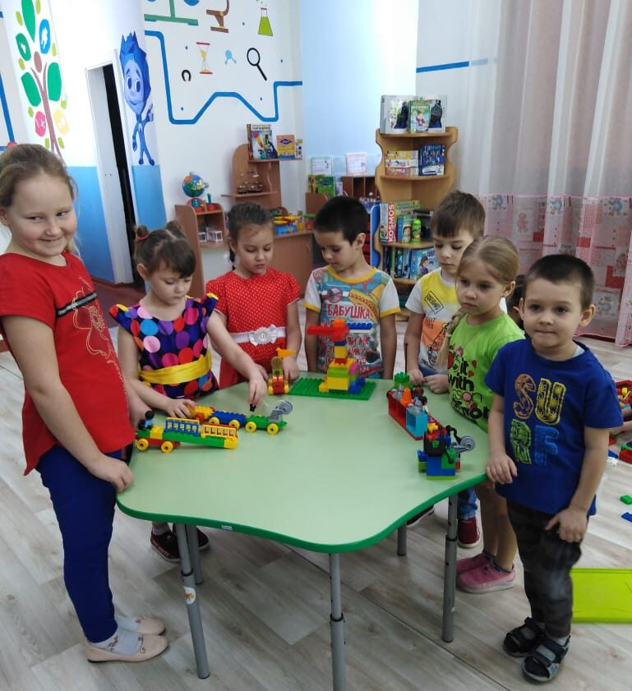
LEGO конструирование военной техники
Выставка военной техники
Шарыповский Муниципальный округ

Slide 21
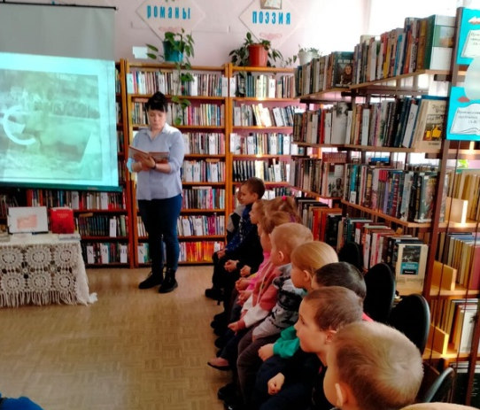
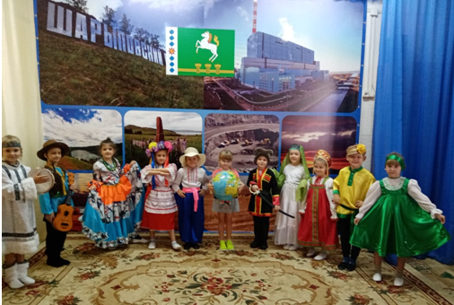
Мероприятие «Я, ты, он, она – вместе целая страна»,
посвященное
Дню народного единства
Читаем детям о войне
(в сельской библиотеке)
Шарыповский Муниципальный округ

Slide 22
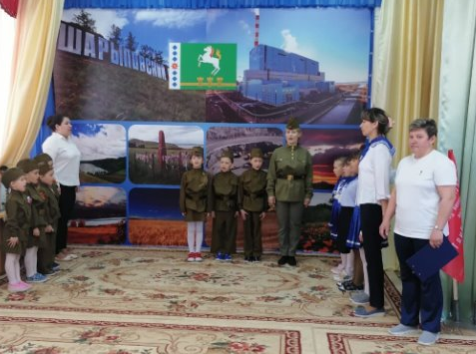
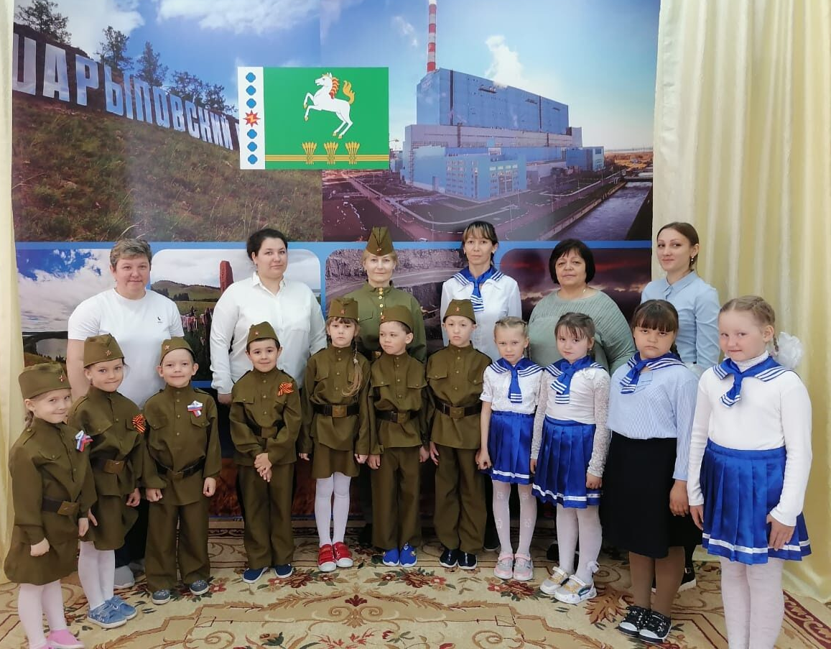
«Смотр песни и строя»
Шарыповский Муниципальный округ

Slide 23

Военно-спортивная игра «Зарничка»
Шарыповский Муниципальный округ

Slide 24
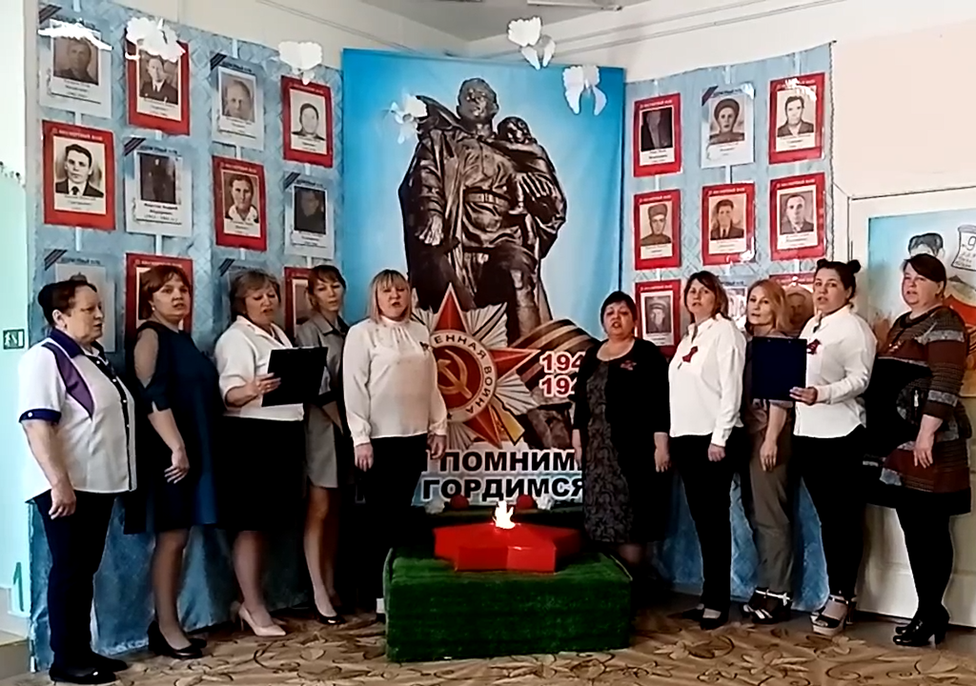
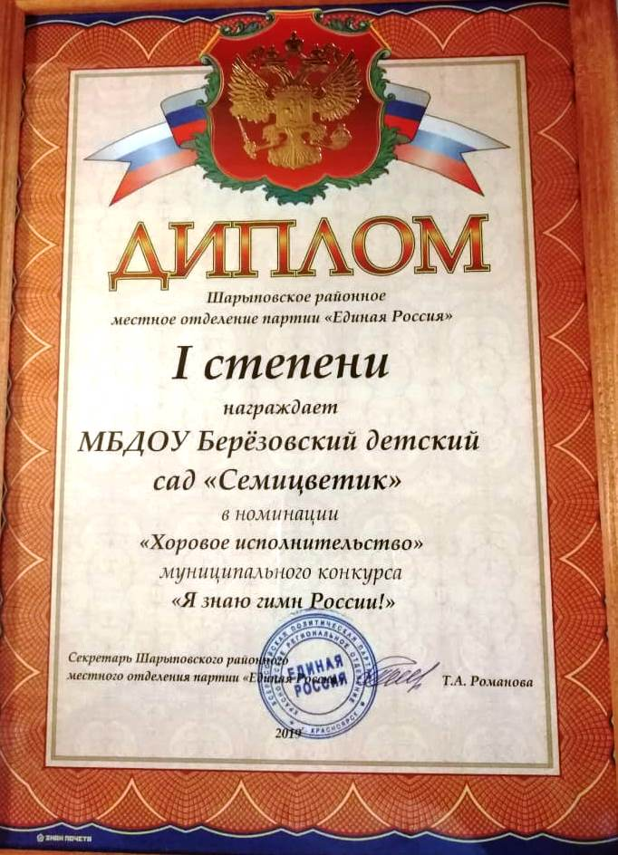
Победители муниципального конкурса «Я знаю гимн России»
Шарыповский Муниципальный округ

Slide 25

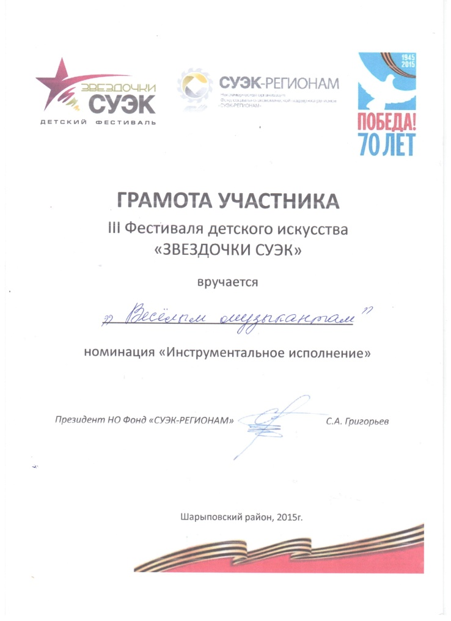
Победители муниципального конкурса «Новое поколение» в номинации «Инструментальное исполнительство» «Смуглянка»
Участники III Фестиваля детского искусства «звездочки СУЭК» номинация «Инструментальное исполнение»
Шарыповский Муниципальный округ

Slide 26
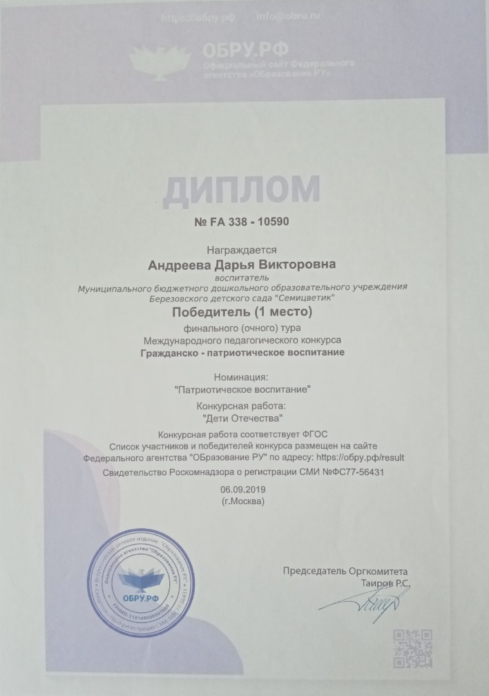
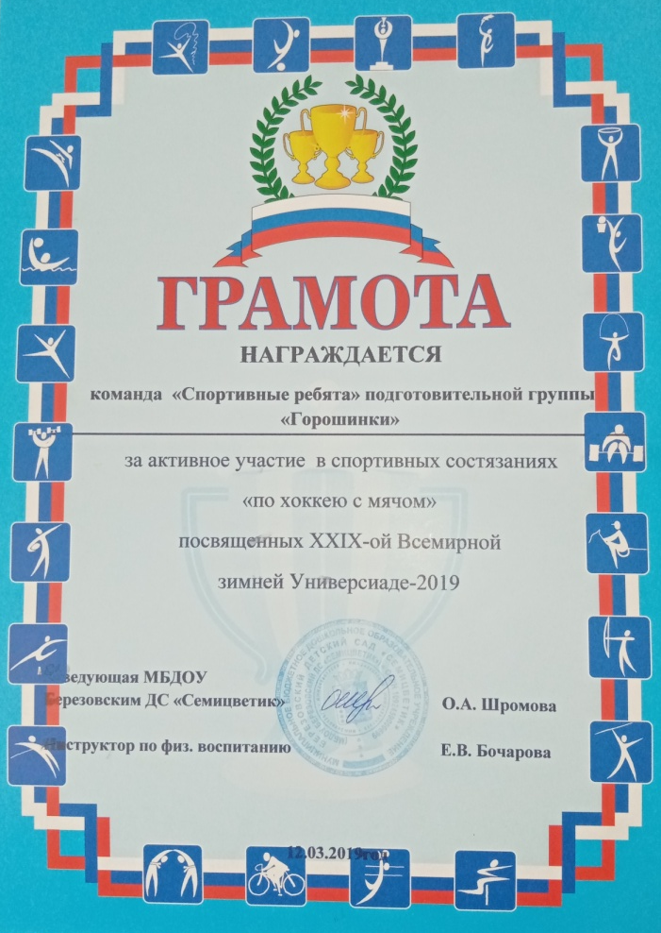
I место финального тура Международного педагогического конкурса «Гражданско - патриотическое воспитание»
Участники спортивных состязаний
«по хоккею с мячом» посвященных XXIX-ой Всемирной зимней универсиаде - 2019
Шарыповский Муниципальный округ

Slide 27
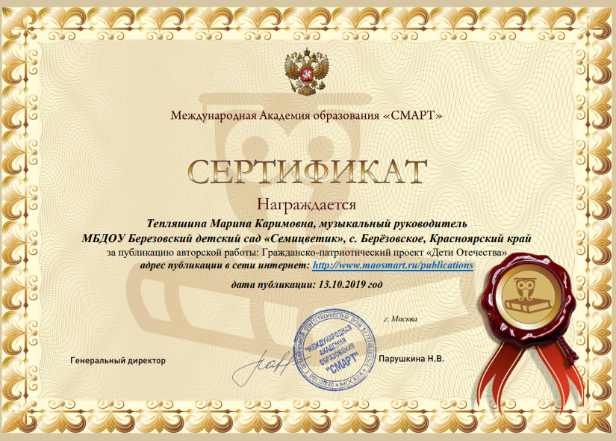
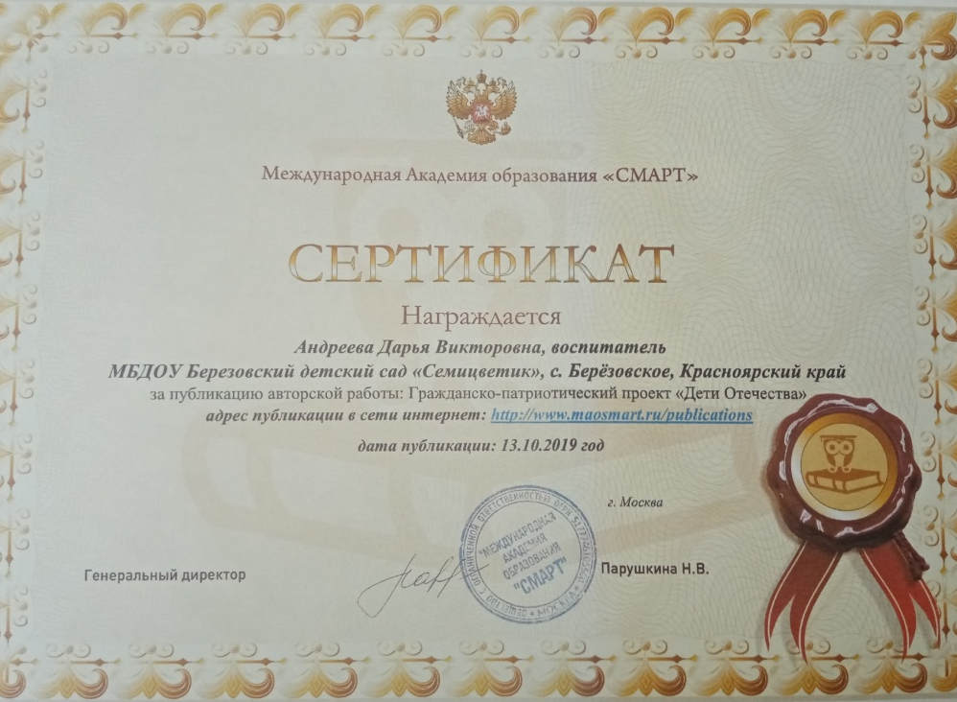
Публикация авторской работы «Гражданско – патриотический проект «Дети Отечества»
Шарыповский Муниципальный округ

Slide 28
Спасибо за внимание
Шарыповский Муниципальный округ

